Slide 1
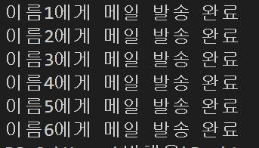
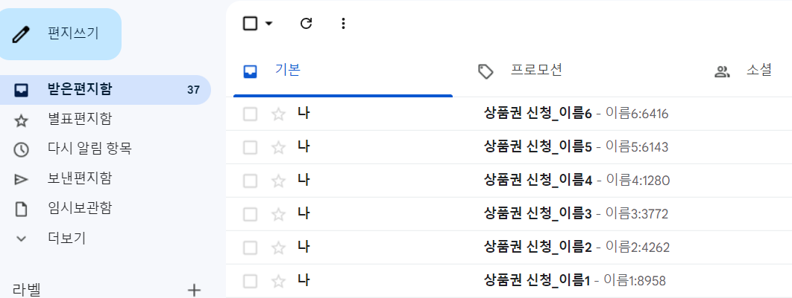
실습1
문제 1: 제목:“상품권신청_보낸사람이름”
본문 : “보낸사람이름:전화번호 끝자리 4자리”로 자신의 메일주소로 메일을 발송합니다.
보내는 사람이름 명단 : names=["이름1","이름2","이름3","이름4","이름5","이름6"]
전화번호는 random함수를 이용하여 생성
터미널 화면에 한 명씩 메일이 발송 될때마다 아래와 같은 메시지를 출력 하도록 합니다.
실행결과
터미널 화면
구글의 받은 편지함

Slide 2
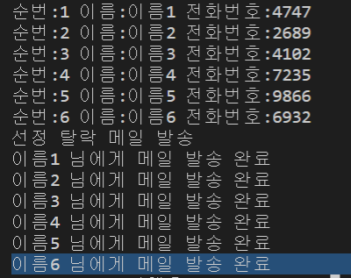
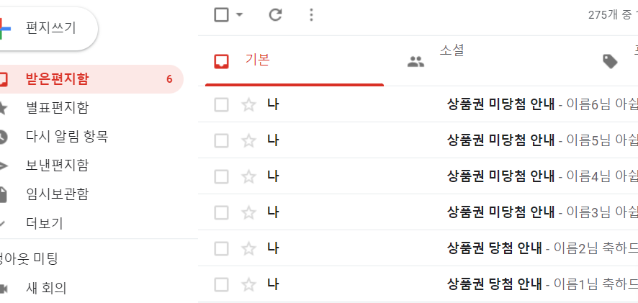
실습1
문제 1: 제목:“상품권신청_보낸사람이름”
본문 : “보낸사람이름:전화번호 끝자리 4자리”로 도착한 메일을 자동으로 조회하여
선착순 2분께는 당첨 축하메일을, 당첨되지 못하신 분들에게는 탈락메일을 자동으로 발송하고,
참여하신분의 명단(본문에 있는 이름과 전화번호)을 엑셀파일(PeopleList.xlsx)로 저장하는 자동화프로그램을 작성하세요
실행결과 예시

Slide 3
